Slide 1
CDMA Transmission Jamming Queue Theory
Bartolomeo Elia Giovanni Rescinito Giuseppe Seccia

Slide 2
Agenda
Jamming
Jammer Types
Simulation
Results
CDMA
2
PN Codes
M-Sequence
Simulation
Results
Queue Theory
M/M/K
Simulation
Comparison
1
3

Slide 3
Direct Sequence Spread-Spectrum

Slide 4
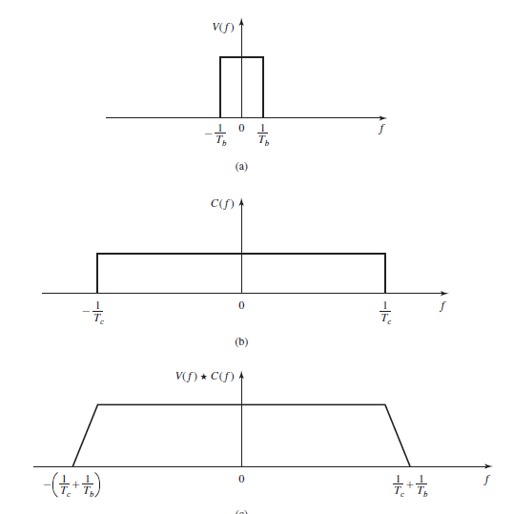
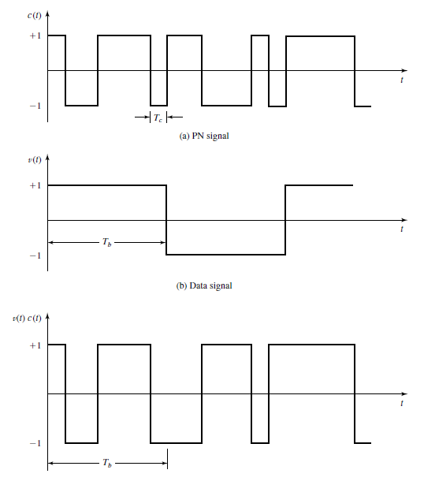
Code Division Multiple Access

Slide 5

Code Generation and PN-Sequences
Proprietà:
Sequenza costituita da due livelli
Alta auto-correlazione in modo da essere identificato
Bassa cross-correlazione per avere più utenti nel sistema
Bilanciato ovvero la differenza tra 1 e 0 deve essere minima
Si distinguono due tipologie di codici:
Codici ortogonali: Walsh Sequences
Codici non-ortogonali (Long Shift Register Sequences):
M-Sequences
Gold Codes
Kasami Codes

Slide 6
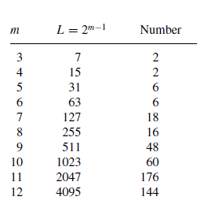
M-Sequences
Implementate tramite LFSR
Si utilizzano polinomi primitivi di grado m
Condizione iniziale definita da un vettore di zeri tranne l’ultimo elemento [0 0 0 ... 0 1]
Le sequenze generate sono di lunghezza L

Slide 7
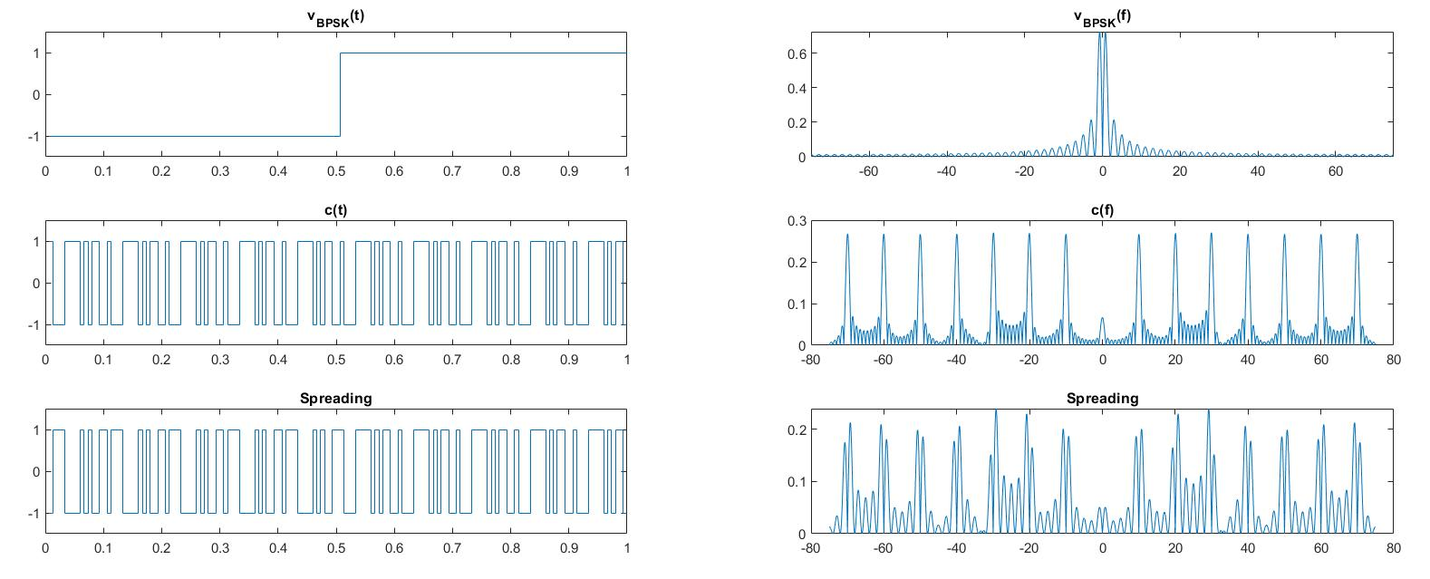
Single CDMA Transmission Simulation

Slide 8
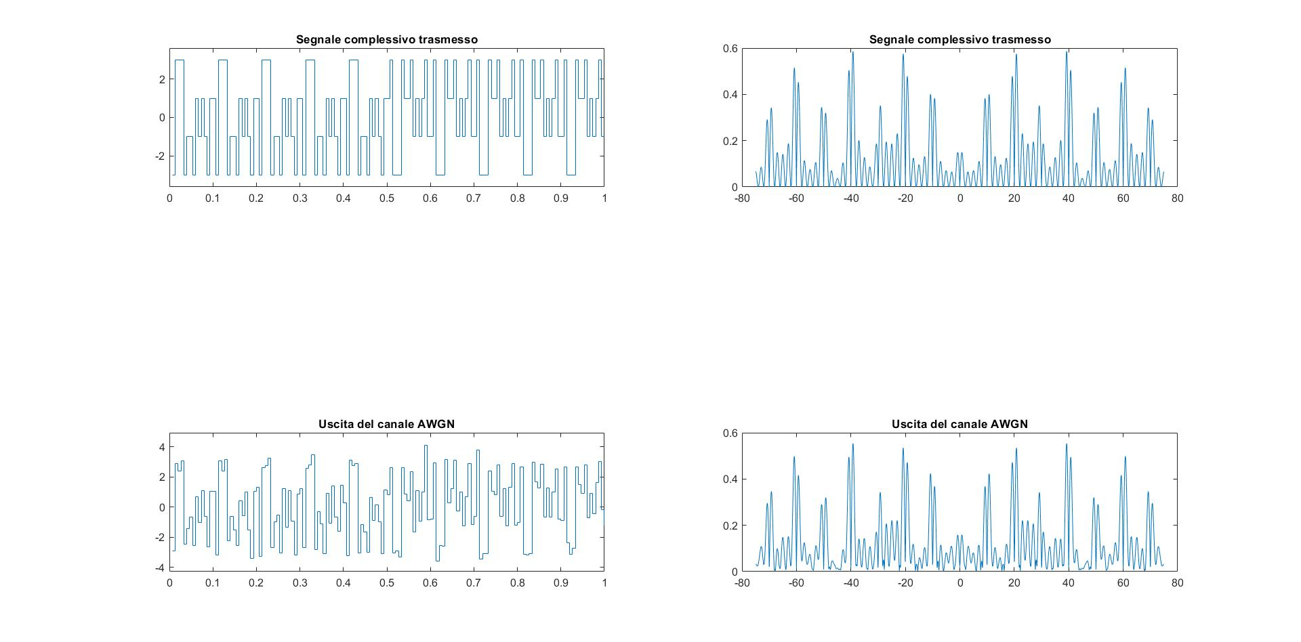
Single CDMA Transmission Simulation

Slide 9
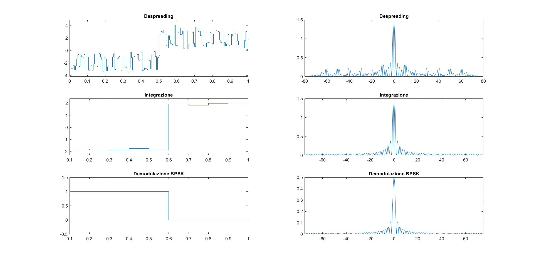
Single CDMA Transmission Simulation

Slide 10
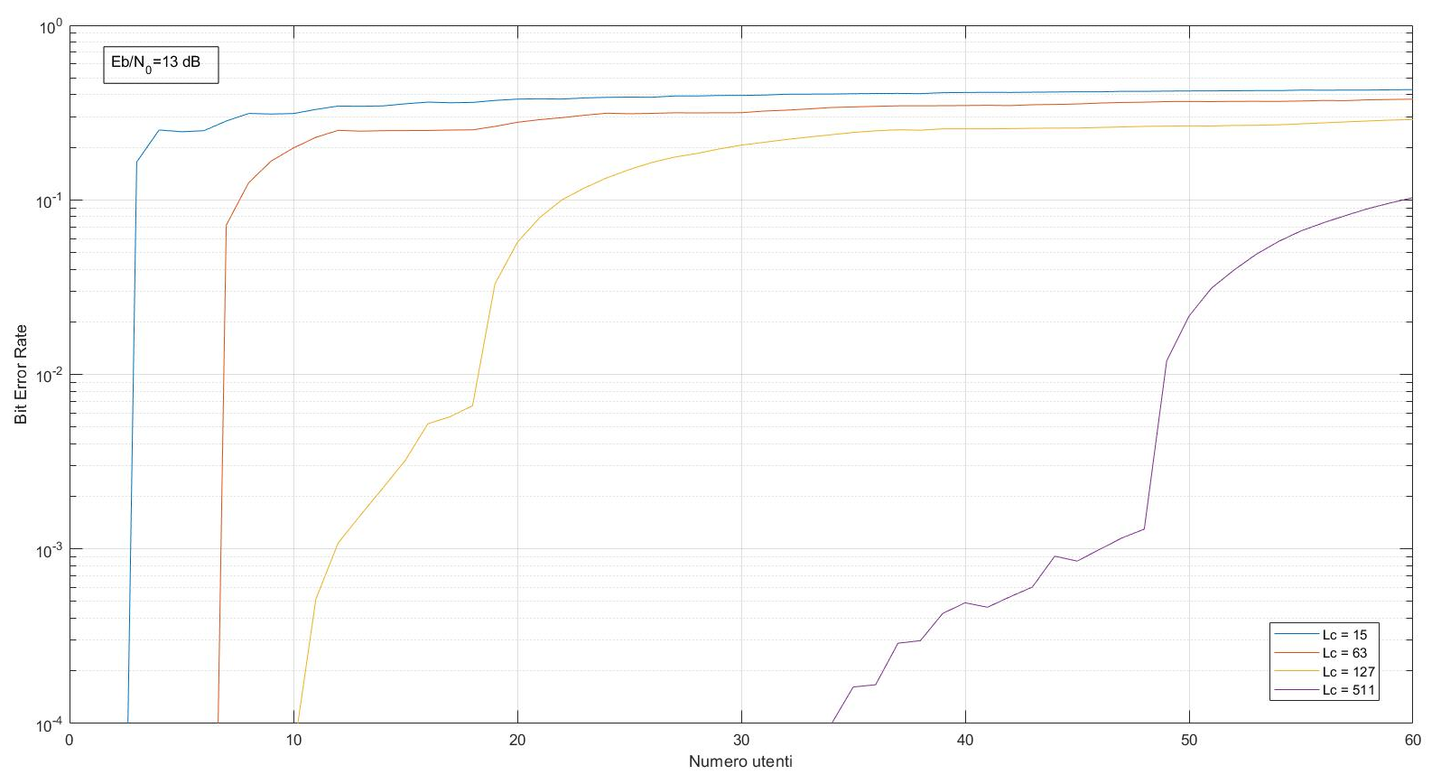
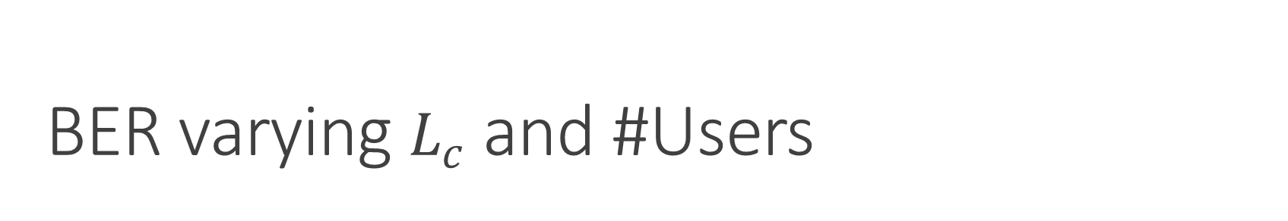
BER varying $L_{c}$and #Users

Slide 11
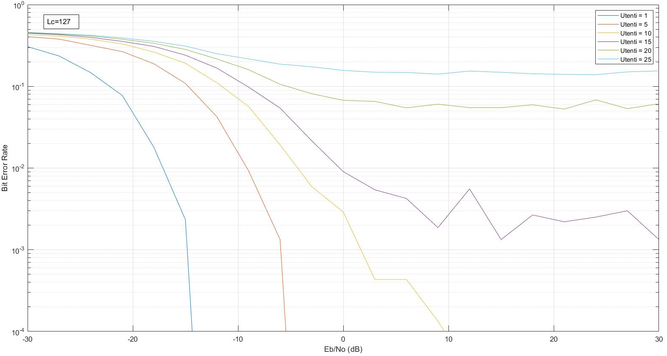
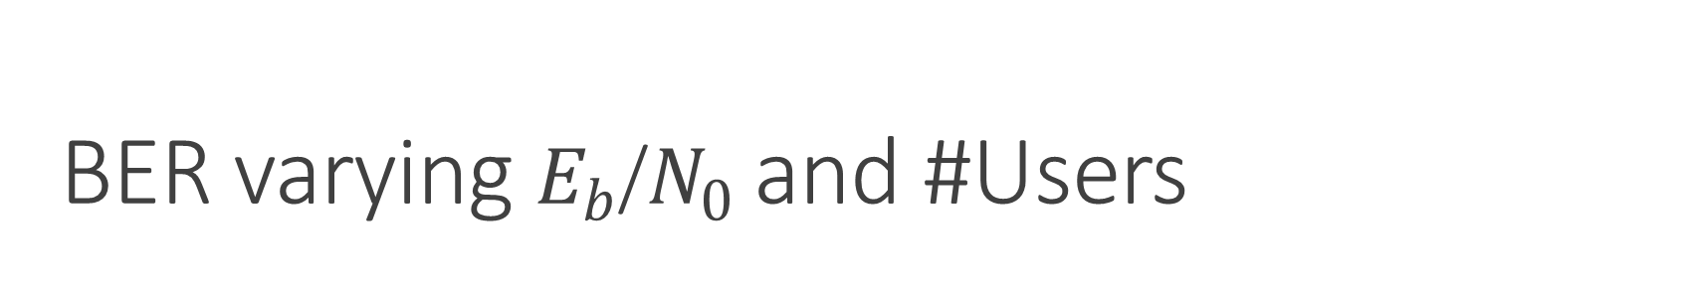
BER varying $E_{b}$/$N_{0}$ and #Users

Slide 12
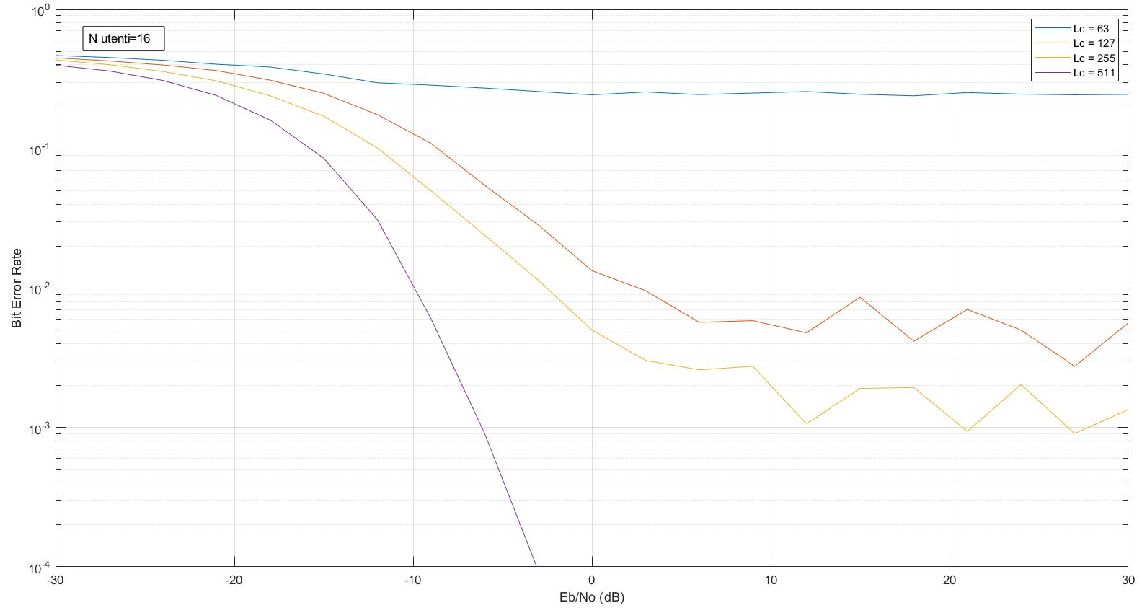
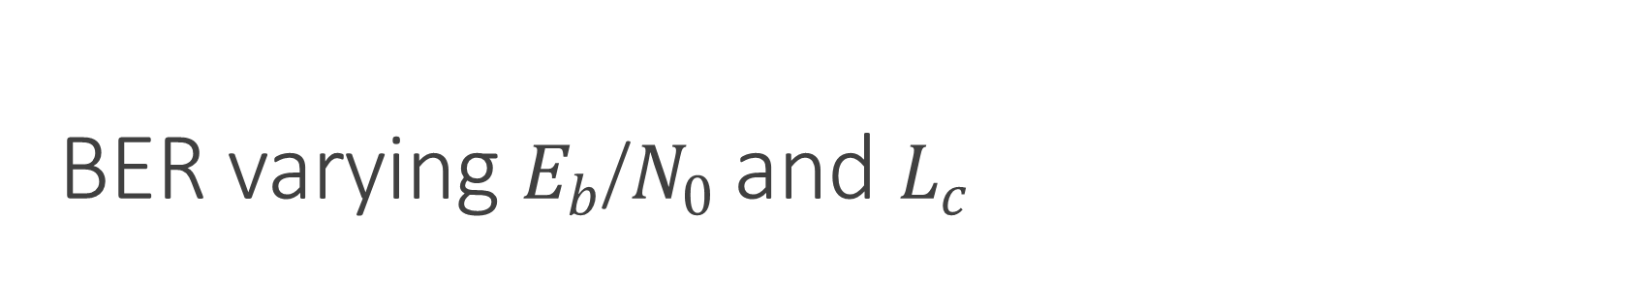
BER varying $E_{b}$/$N_{0}$ and $L_{c}$

Slide 13
Jamming
Interferenza nelle comunicazioni esistenti al fine di diminuire il rapporto segnale-rumore al ricevitore

Slide 14
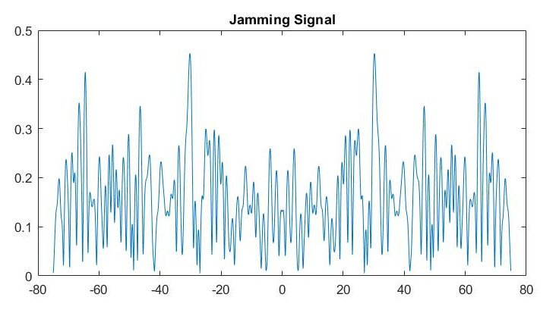
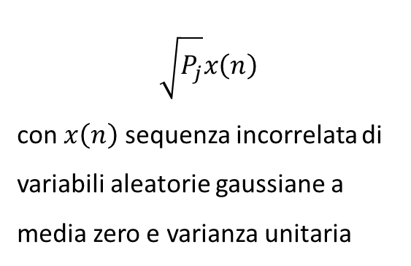
Broadband Jamming
Anche noto come Barrage Jamming, modella una sequenza di rumore gaussiano bianco.
$$\sqrt{P_{j}}x\left(n\right)$$
con $x\left(n\right)$ sequenza incorrelata di variabili aleatorie gaussiane a media zero e varianza unitaria

Slide 15
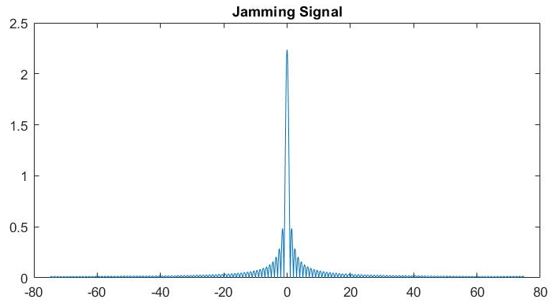
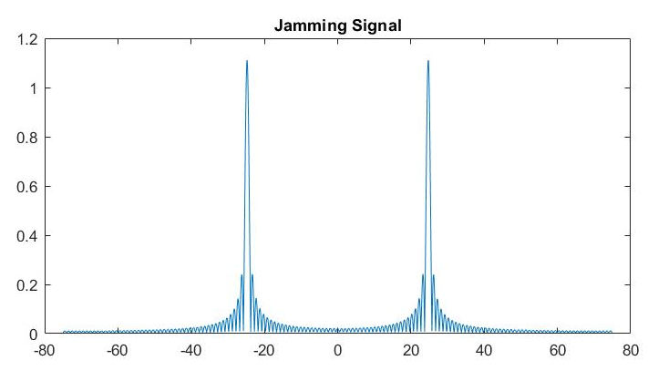



Single Tone Jamming
Segnale non modulato con potenza $P_{j}$ nella banda del segnale spreaded. Rappresenta un impulso in frequenza centrato nella frequenza $f.$
$$\sqrt{P_{j}}cos⁡(2πft)$$
$$f=0$$
$$f≠0$$

Slide 16
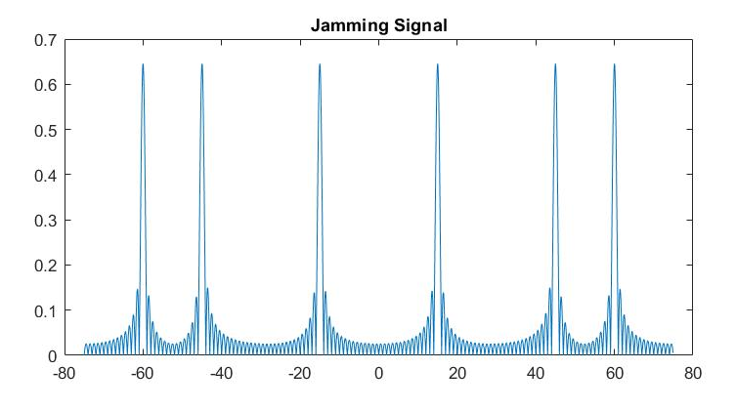
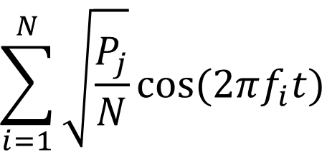
Multi Tone Jamming
Segnale non modulato con potenza totale $P_{j}$ nella banda del segnale spreaded. Rappresenta un treno di impulsi centrati a frequenze differenti.
$$\sum_{i=1}^{N}{\sqrt{\frac{P_{j}}{N}}cos⁡(2πf_{i}t)}$$

Slide 17
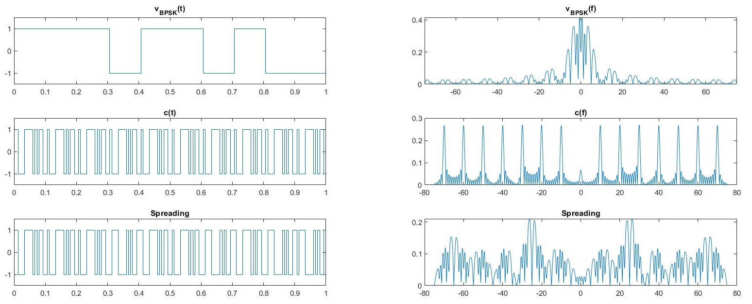
Single CDMA Transmission with Jamming

Slide 18
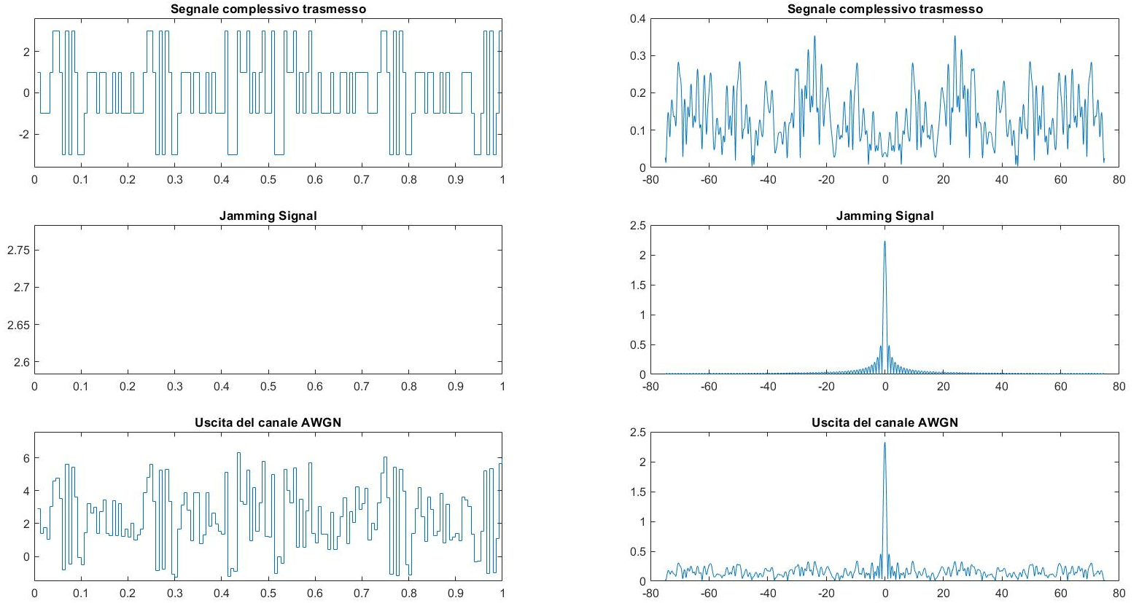
Single CDMA Transmission with Jamming

Slide 19
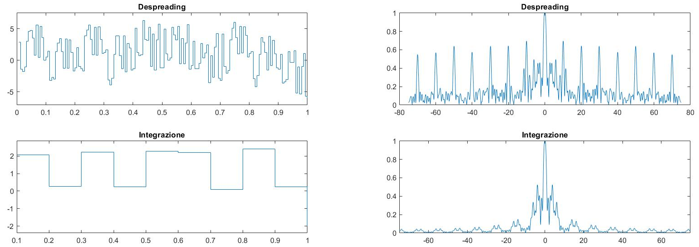
Single CDMA Transmission with Jamming

Slide 20
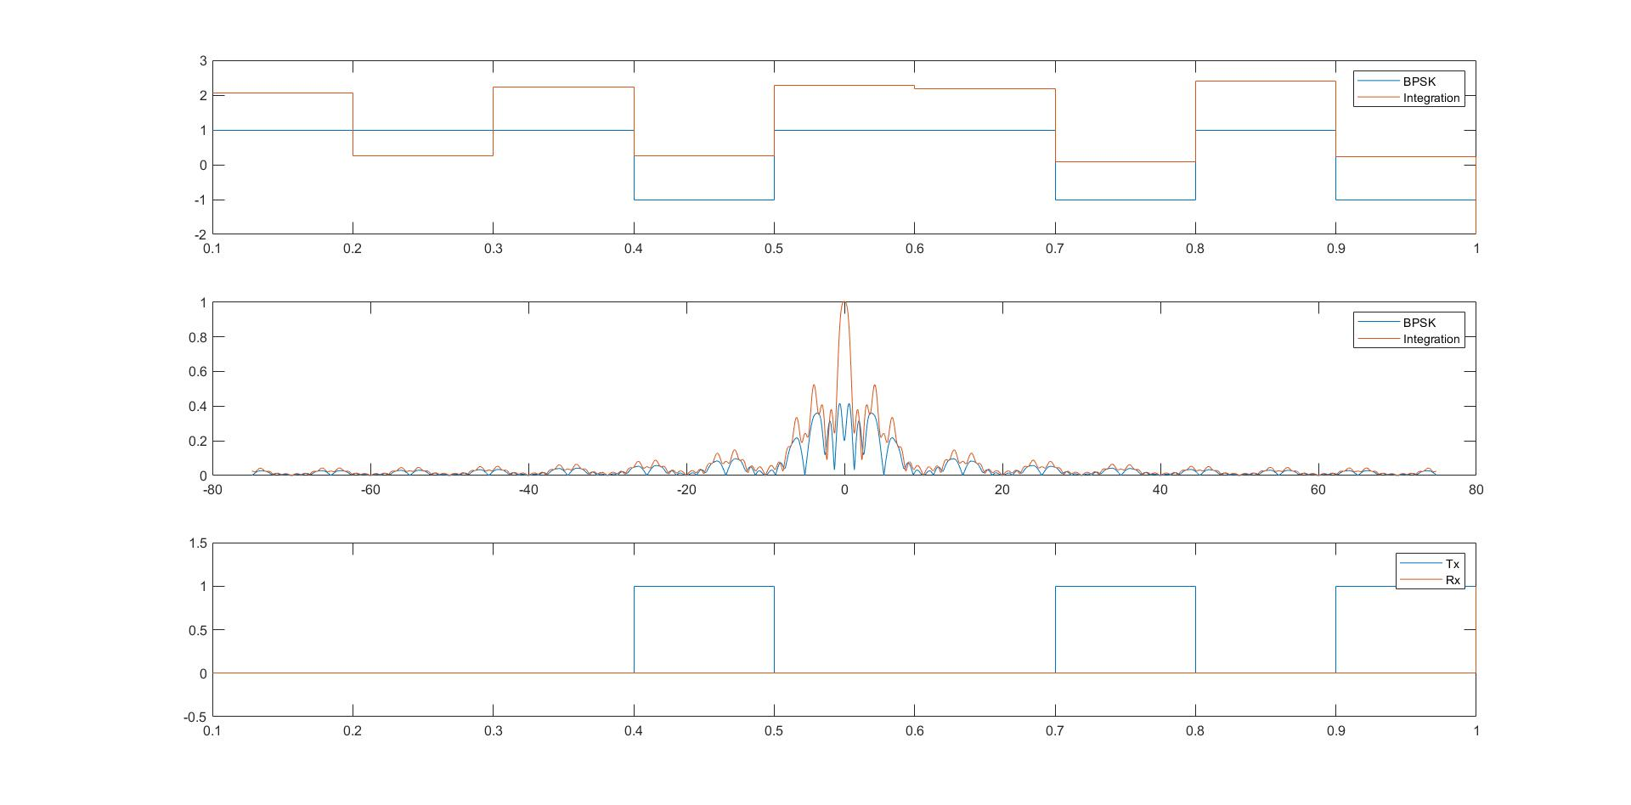
Single CDMA Transmission with Jamming

Slide 21
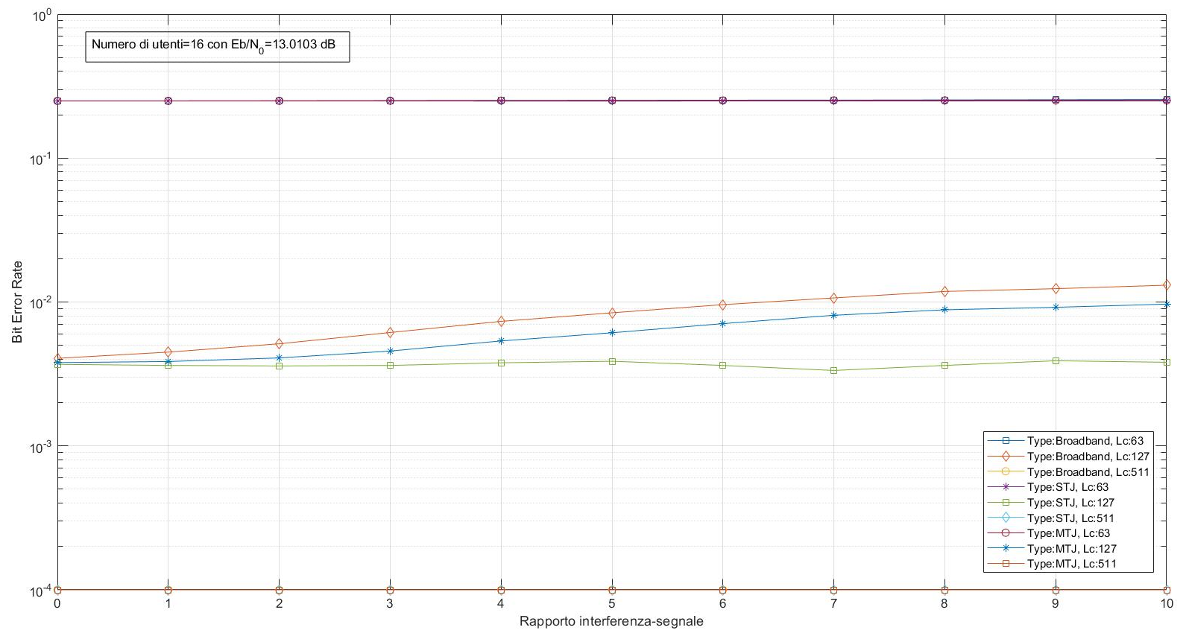
BER varying Jamming Intensity and Type

Slide 22
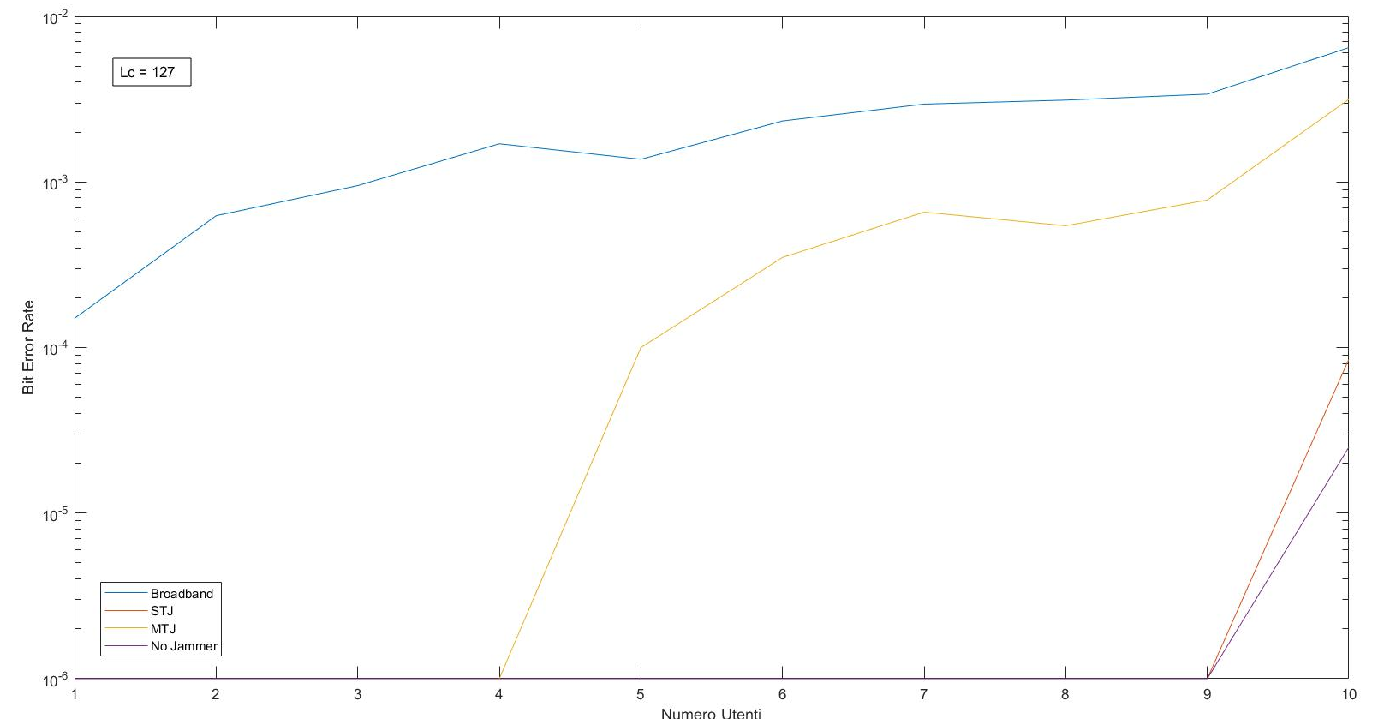
BER varying Jamming Type and #User

Slide 23
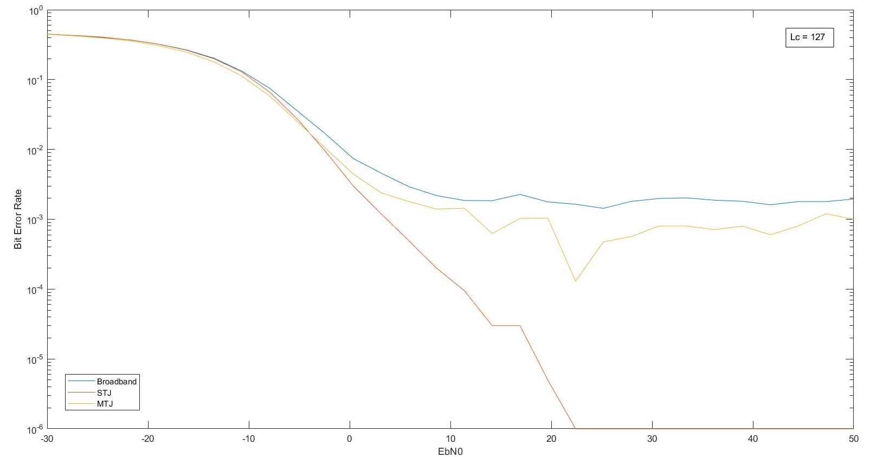
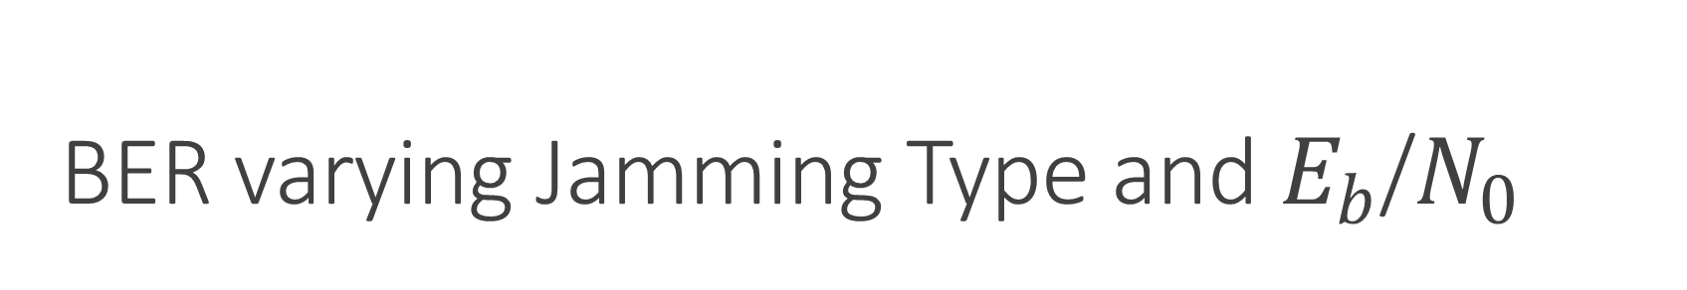
BER varying Jamming Type and $E_{b}$/$N_{0}$

Slide 24
Audio Transmission

Slide 25
BER SYMER

Slide 26
Queue Theory M/M/K

Slide 27
M/M/K

Slide 28
Expecte Mean Queue Length

Slide 29
Simulation Structure

Slide 30
Mean Queue at variable mu and lamda

Slide 31
Comparazione

Slide 32
THANKS

